Slide 1
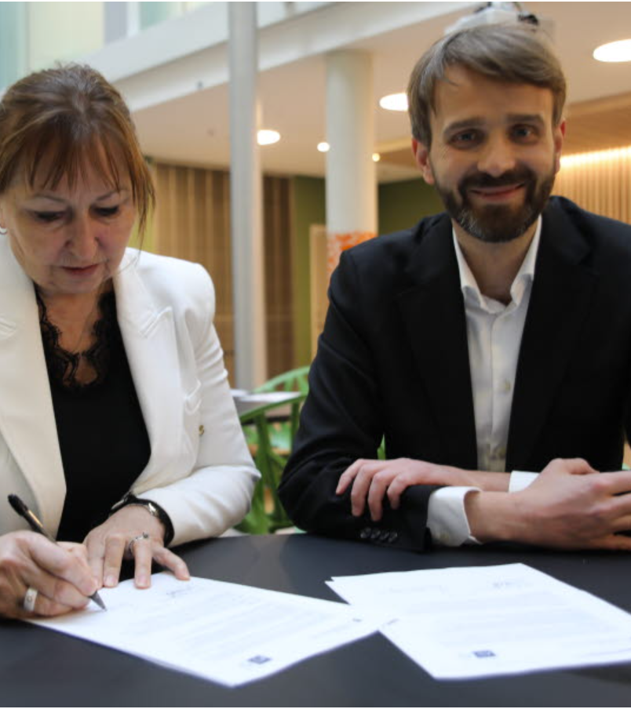
Ny avtale mellom KS og Regjeringa om vidareutvikling av helsefellesskapa
I større grad sjå kapasitet og kompetanse i samanheng på tvers av nivåa
Felles planlegging
Vidareføring prioritering av dei fire pasientgruppene
Svangerskap, føde og barsel

Slide 2

Velkommen til Hallogota – håpar opphaldet vert fint! Ved spørsmål ring eller send SMS til 41530430

